Slide 1
高血压疾病最新防治要点
首都医科大学附属
北京安贞医院
荆 珊

Slide 2
卫计委疾控局
中国居民营养与慢性病状况报告（2015年）
人民卫生出版社 2015年，北京，第一版
2012年18 岁及以上居民患病率：
高血压 25.2%
超重 30.1%，肥胖 11.9 %
血脂异常 40.4%（高TC血症 4.9 %，高TG 13.8%，低HDL-C 33.9%）
食盐摄入2002年12克，2012年下降至10.5克。
有害饮酒率 9.3%
男性吸烟率52.9%
人群高血压知晓率46.5%，治疗率41.1%，控制率13.8%

Slide 3
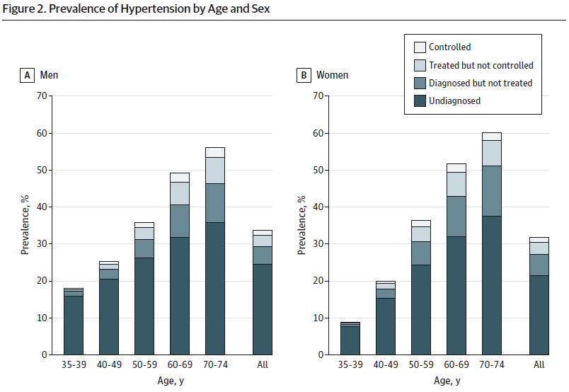
2016 中国高血压患者最新流调：
老年人群高血压发病率更高
调查年份 | 年龄 | 调查人数 | 患病率 | 诊断率 | 治疗率 | 治疗控制率(<140/90mmHg) | 总体控制率
2004-2009 | 34-75岁 | 500233 | 32.5% | 30.5% | 46.4% | 29.6% | 4.2%
中国慢性病前瞻性研究组（CKB）自2004-2009年对中国50万34-75岁人群进行前瞻性队列研究，调查中国高血压疾病负担及相关心血管死亡危险因素。
Lewington S et al. JAMA Intern Med. 2016 Mar 14.

Slide 4
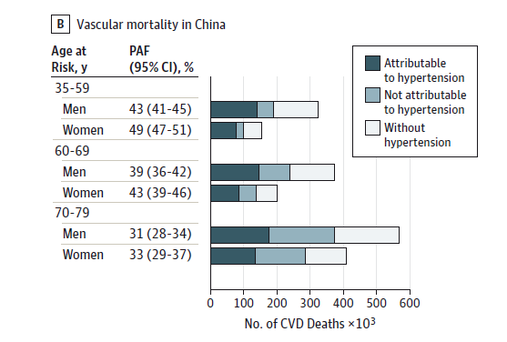
2016 中国高血压最新流调：
老年患者中1/3的心血管死亡由未被控制的高血压所致
Lewington S et al. JAMA Intern Med. 2016 Mar 14.

Slide 5
降压是改善高血压预后的有效手段
N＝20,888
-4/3 mmHg
BPLTTC. Lancet 2003;362:1527-45.

Slide 6
及早降压达标，更多心血管获益
VALUE研究显示：降压达标显著降低心血管事件
达标患者 n=10755
未达标患者 n=4490
与未达标者相比，p<0.05
风险降低
25%
风险降低
21%
100%
100%
风险降低
45%
100%
100%
风险降低
36%
75%
79%
64%
55%
1.00
致死/非致死性心脏事件
致死/非致死性脑卒中
全因死亡
心衰住院
*达标：SBP<140mmHg
Weber MA, et al. Lancet 2004;363:2049-51.

Slide 7
高血压的评估
确定血压水平及其它心血管危险因素；
判断高血压的原因，明确有无继发性高血压；
寻找靶器官损害以及相关临床情况。

Slide 8
血压水平的定义和分类
分类 收缩压(mmHg) 舒张压(mmHg)
正常血压 <120 <80
正常高值 120~139 80~89
高血压 ≥140 ≥90
1级高血压(轻度) 140~159 90~99
2级高血压(中度) 160~179 100~109
3级高血压(重度) ≥160 ≥100
单纯收缩期高血压 ≥140 <90
和
和/或
和/或
和/或
和/或
和/或
和
注：当收缩压与舒张压属不同级别时，应该取较高的级别分类。
Notes:
取消理想血压的说法及临碣高血压

Slide 9
各种指南治疗目标值差异
- | 2005年 | 2010年 | 2013ESH/ESC | 2014JNC8
一般高血压患者 | <140/90 | <140/90 | <140/90 | <140/90
高血压伴慢性肾病 | <130/80 | <130/80 | （无蛋白尿）<140/90 (有蛋白尿)<130/90 | <140/90
高血压伴糖尿病 | <130/80 | <130/80 | <140/85 | <140/90
高血压冠心病 | - | <130/80 | <140/90 | <140/90
高血压合并心力衰竭 | - | <130/80 | <140/90 | <140/90
高血压伴脑卒中 | - | <140/90 | <140/90 | <140/90
老年高血压 | SBP<150 | SBP<150 | <150/90（＞80岁） | <150/90
Notes:
JNC 8 放宽对特殊人群的血压目标值是理性回归。但无论血压管理，还是血糖等危险因素的控制，均应牢记适可而止、过犹不及。过于激进的药物治疗不仅增加医疗经济学负担，还可能给患者带来更多不利影响。 .高血压患者的降压目标：一般高血压患者，应将血压（收缩压/舒张压）降至140/90 mmHg以下；65岁及以上的老年人的收缩压应控制在150mmHg以下，如能耐受还可进一步降低；伴有慢性肾脏疾病、糖尿病，或病情稳定的冠心病或脑血管病的高血压患者治疗更宜个体化，一般可以将血压降至130/80 mmHg以下。伴有严重肾脏疾病或糖尿病，或处于急性期的冠心病或脑血管病患者，应按照相关指南进行血压管理。舒张压低于60 mmHg的冠心病患者，应在密切监测血压的情况下逐渐实现降压达标。

Slide 10
各种血压测量方法评价
诊室血压目前仍是临床诊断高血压和分级的常用方法。
动态血压监测不仅用于高血压的诊断评估，还可以诊断白大衣高血压，发现隐蔽性高血压，检查顽固性难治性高血压原因，评估血压升高程度、短时变异和昼夜节律。
家庭血压监测不仅可测量长期血压变异，也可避免白大衣效应，是24小时动态血压监测的重要补充。家庭血压测量，有利于了解常态下的血压水平；有利于改善高血压患者治疗的依从性及达标率。
Notes:
动态血压监测(ABPM)则通常由自动的血压测量仪器完成，测量次数较多，无测量者误差，可避免白大衣效应，并可测量夜间睡眠期间的血压，因此，既可更准确地测量血压，也可评估血压短时变异和昼夜节律。通过计算24小时监测的收缩压与舒张压之间的关系，可评估大动脉的弹性功能，预测心血管事件特别是脑卒中风险。
动态血压监测可诊断白大衣性高血压,发现隐蔽性高血压,检查顽固难治性高血压的原因,评估血压升高程度、短时变异和昼夜节律等。随着其价格的下降，动态血压监测将在临床工作中更广泛应用。

Slide 11
更加重视对心血管危险因素的检测
实验室检查的更新
 | 2005年指南 | 2010年指南 | 主要变化
基本项目 | 血生化 全血细胞计数，血红蛋白和血细胞比容 尿液分析（尿蛋白、糖和尿沉渣镜检） 心电图 | 血生化； 全血细胞计数、血红蛋白和血细胞比容； 尿液分析（尿蛋白、糖和尿沉渣镜检） 心电图 | －
推荐项目 | 超声心动图 颈动脉和股动脉超声、餐后血糖（当空腹血糖≥6.1mmol/或110mg/d时测量） C反应蛋白（高敏感） 微量白蛋白尿（糖尿病患者必查项目） 尿蛋白定量（若纤维素试纸检查为阳性者检查此项目） 眼底检查 胸片 | 24小时动态血压监测(ABPM) 超声心动图 颈动脉超声 餐后血糖（当空腹血糖≥6.1mmol时测定） 同型半胱氨酸 尿白蛋白定量（糖尿病患者必查项目） 尿蛋白定量（用于尿常规检查蛋白阳性者） 眼底 胸片 脉搏波传导速度（PWV） 踝臂血压指数（ABI） | 加入： 24小时动态血压监测 同型半胱氨酸 脉搏波传导速度（PWV） 踝臂血压指数（ABI） 去掉： C反应蛋白（高敏感）
Notes:
去掉“C反应蛋白”。靶器官损害中新增加“颈-股动脉脉搏波传导速度（PWV），踝/臂血压指数，eGFR”。

Slide 12
实验室检查的选择项目
对怀疑继发性高血压患者，根据需要可以分别选择以下检查项目：血浆肾素活性、血和尿醛固酮、血和尿皮质醇、血游离甲氧基肾上腺素（MN）及甲氧基去甲肾上腺素（NMN）、血和尿儿茶酚胺、动脉造影、肾和肾上腺超声、CT或MRI、睡眠呼吸监测等。
对有合并症的高血压患者，进行相应的脑功能、心功能和肾功能检查。
Notes:
选择性项目危险因素中新增加“糖耐量受损和/或空腹血糖受损”。去掉“C反应蛋白”。靶器官损害中新增加“颈-股动脉脉搏波传导速度（PWV），踝/臂血压指数，eGFR”。腹型肥胖的腰围修改为男≥90cm，女≥85cm。将糖尿病纳入临床疾患项目中，这是因为糖尿病是冠心病的等危症，有利于加强管理和预防。.

Slide 13
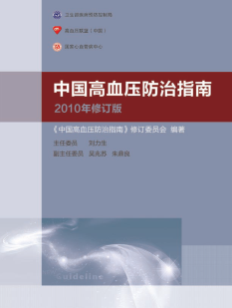
高血压治疗的主要目标是降低心脑血管事件
高血压的主要治疗目标是最大限度地降低心血管并发症的发生与死亡的总体危险。
中国高血压防治指南2010. 中华心血管病杂志. 2011, 39(7):579-616

Slide 14
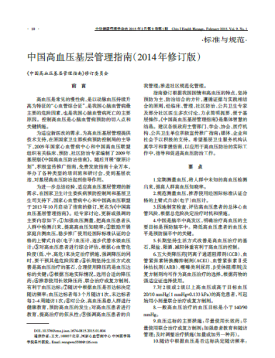

高血压合并靶器官损害的评估意义重大
高血压患者靶器官损害（心、脑、肾、血管等）的识别，对于评估患者心血管风险，早期积极治疗具有重要意义。采用相对简便、花费较少、易于推广的检查手段，在高血压患者中检出无症状性靶器官损害是诊断评估的重要内容
中国高血压防治指南2010. 中华心血管病杂志. 2011, 39(7):579-616 4.中国高血压患者教育指南. 5.中国高血压基层管理指南.

Slide 15

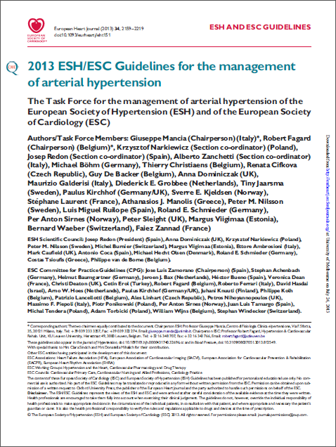
权威指南强调：降压是基础，
干预靶器官损害以实现最大化获益
2013 ESH/ESC高血压管理指南
高血压治疗应当考虑总体心血管风险，而不是单单考虑血压水平，以实现最大化获益
无论患者血压水平如何，无症状性靶器官损害在决定个体心血管风险水平上具有关键意义
四个靶器官损伤标记物（左心室肥厚、微量白蛋白尿、增加的脉搏波传导速度及颈动脉斑块）中任意一个都可独立预测心血管死亡
逆转靶器官损伤可以反应治疗产生的心血管事件发病率及死亡率获益
总体来说，无论在起始的心血管危险分层还是在随访期间，对无症状性靶器官损害进行的筛查都是合理的
Mancia G, et al. Eur Heart J 2013;34(28):2159-2219.

Slide 16
高血压引起的靶器官损害
心脏
左心室肥厚、心肌缺血等
肾脏
蛋白尿，微量蛋白尿等
高血压合并
靶器官损害
血管
颈动脉斑块
眼底
视网膜动脉病变
大脑
脑血管狭窄、斑块病变
中国高血压防治指南修订委员会. 中华心血管杂志 2011;39(7):579-616.

Slide 17
靶器官损害为何需要引起重视？
合并
靶器官损伤带来更高的心血管风险
高血压合并
靶器官损伤患者比例高
靶器官损伤
是高血压进展中
可干预的中间环节

Slide 18
多数高血压患者合并靶器官损害
一项纳入17682例60岁以上的住院老年高血压患者的回顾性分析结果显示：
70.4%的住院老年高血压患者存在不同程度的心、脑、肾靶器官损害
合并2种或以上靶器官损害
不合并靶器官损害
合并1种靶器官损害
崔华, 等. 中国心血管病杂志 2012;40(4):307-312.

Slide 19
治疗期间无症状OD之标志物发生变化的预后价值
OD的标志物 | 预后价值
LVH (ECG) | ++++
LVH (超声) | ++++
蛋白尿 | ++
eGFR | (+)
PWV | (+)
ABI | -
颈动脉壁厚度 | -

Slide 20
LVH和微量白蛋白尿筛查简易
筛查LVH及微量白蛋白尿标记物，方便实用，预测价值高，成本效益高
 | 心电图 | 超声心动图 | 蛋白尿
心血管预测价值 | ★★★ | ★★★★ | ★★★
实用性 | ★★★★ | ★★★ | ★★★★
再现性 | ★★★★ | ★★★ | ★★
成本效益 | ★★★★ | ★★★ | ★★★★
注：分数从低（★）至高（★★★★）
Mancia G, et al. Journal of Hypertension 2013, 31:1281-1357.

Slide 21
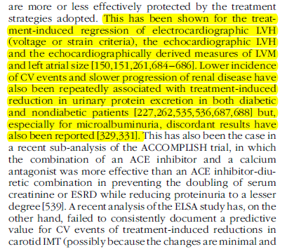
LVH和微量白蛋白尿的筛查干预价值
循证医学证据最为肯定
2013 ESH/ESC高血压管理指南
逆转心电图或超声心动图诊断的LVH可减少心血管事件发生
在糖尿病或非糖尿病患者中治疗降低尿蛋白水平可以减少心血管事件也被重复证实
Mancia G, et al. Journal of Hypertension 2013, 31:1281-1357.

Slide 22

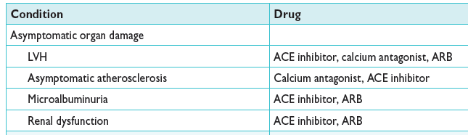

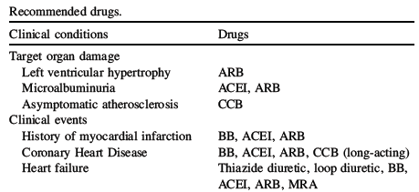
高血压合并靶器官损害的药物推荐
2013 ESH/ESC高血压管理指南
LVH患者推荐用药：
ARB、ACEI 、CCB
微量蛋白尿和肾功能障碍推荐：
ARB和ACEI
无症状动脉粥样硬化推荐：
CCB和ACEI
2015 台湾高血压管理指南
LVH患者仅推荐： ARB
微量蛋白尿推荐：ARB和ACEI
无症状动脉粥样硬化推荐：CCB
Mancia G, et al. Eur Heart J 2013;34(28):2159-2219.
Chiang CE, et al. J Chin Med Assoc. 2015;78(1):1-47.

Slide 23
降压药物应用的基本原则
小剂量：初始较小有效治疗剂量，逐步增加剂量。药物的安全性和患者的耐受性很重要。
尽量应用长效制剂：建议一天一次给药而有持续24小时降压作用的长效药物，以有效控制夜间血压与晨峰血压，更有效预防心脑血管并发症发生。
联合用药：2级以上高血压为达到目标血压常需联合治疗。对血压≥160/100mmHg或中危及以上患者，起始即可采用小剂量两种药联合治疗，或用小剂量固定复方制剂。
个体化：根据患者具体情况和耐受性及个人意愿或长期承受能力，选择适合患者的降压药物。

Slide 24
常用降压药种类的临床选择
CCB：二氢吡啶类钙通道阻滞剂；ACEI：血管紧张素转换酶抑制剂；ARB：血管紧张素Ⅱ受体阻滞剂；D:噻嗪类利尿剂；βBK：β受体阻滞剂；
+：适用； —：证据不足或不适用； ±：可能适用； *：袢利尿剂； **：螺内酯
＃：对伴心肌梗死病史者可用长效CCB控制高血压。
ARB&ACEI适应症得到扩展
分 类 | 适 应 症 | 禁忌症
 |  | 绝对禁忌症 | 相对禁忌症
CCB（二氢吡啶类) | 老年高血压、周围血管病、单纯收缩期高血压、稳定性心绞痛、颈动脉粥样硬化、冠状动脉粥样硬化（去掉：妊娠） | 无 | 快速型心律失常, 心力衰竭
CCB（非二氢吡啶类) | 心绞痛、颈动脉粥样硬化、室上性心动过速 | Ⅱ-Ⅲ度房室传导阻滞 | 心力衰竭
ACEI | 心力衰竭、心绞痛、心肌梗死后、左室肥厚、左室功能不全、颈动脉粥样硬化、非糖尿病肾病、糖尿病肾病、蛋白尿/ 微量白蛋白尿、代谢综合征 | 妊娠 高血钾 双侧肾动脉狭窄
ARB | 糖尿病肾病、蛋白尿/ 微量白蛋白尿、冠心病、心力衰竭、左室肥厚、心房纤颤预防、ACEI引起的咳嗽、代谢综合征 | 妊娠 高血钾 双侧肾动脉狭窄
噻嗪类利尿剂 | 心力衰竭、老年高血压、高龄老年高血压、单纯收缩期高血压 | 痛风 | 妊娠
袢利尿剂 | 肾功能不全、心力衰竭
利尿剂 (醛固酮拮抗剂) | 心力衰竭、心肌梗死后 | 肾功能衰竭 高血钾
β受体阻滞剂 | 心绞痛、心肌梗死后、快速性心律失常、稳定型充血性心力衰竭（去掉：妊娠） | Ⅱ—Ⅲ度房室阻滞 哮喘 | 慢性阻塞性肺病、周围血管病、糖耐量低减、运动员
α-受体阻滞剂 | 前列腺增生、高血脂 | 体位性低血压 | 心力衰竭
新增4项
新增4项
Notes:
β受体阻滞剂，血管紧张素转换酶抑制剂（ACEI）、血管紧张素受体阻滞剂（ARB）、钙通道阻滞剂（CCB）和噻嗪类利尿剂均为一线降压选择

Slide 25
新型降压药：大多针对RAAS (I)
药物分类 |  | 药物 | 临床前阶段 | I-III期试验阶段 | 制药企业
双重血管肽酶抑制剂
1. NEP/ACE双重抑制剂 |  | 艾尔帕曲– AVE7688 |  | III期 | 赛诺菲－安万特
2. NEP/ECE双重抑制剂 |  | 达格鲁曲- SLV306 |  | II期* | 苏威制药
双重ARNI (NEPI/ARB双重) |  | LCZ696 |  | III期 | 诺华制药
醛固酮合成酶抑制剂 |  | LCI699 |  | II期* | 诺华制药
内皮素受体拮抗剂 |  | 波生坦 |  | II期 | 爱可泰隆制药
 |  | 达卢生坦 |  | III期* | 吉利德科学公司
NO供体 | 能释放NO的药物 | 亚硝基钴铵 | ❒
 | 能释放NO的混合物 | NO-氯沙坦 NO-替米沙坦 | ❒  |  | Cayman化学公司
 | CINOD | 萘普西诺 |  | III期 | NicOx
* 已停止研发

Slide 26
新型降压药：大多针对RAAS (II)
药物分类 |  | 药物 | 临床前阶段 | I-III期试验阶段 | 制药企业
RERB (肾素/肾素原阻滞剂) |  |  | ❒
ACE2激活剂 |  |  | ❒
AT2受体激动剂,非肽类 |  | C21 | ❒ | 非降压效应组织保护 | Vicore制药
氨基肽酶A(APA)抑制剂 |  | QGC001 |  | Iia期 | 量子基因组
疫苗 | Ang I疫苗 | PMD3117 |  | II期 | Protherics公司
 | Ang II疫苗 | Cyt006-AngQb |  | II期 | Cytos Biotechnology AG
T1R/ETA双重拮抗剂(DARAs) |  | PS-433540 |  | II期 | Ligand制药
新型双重ARB/部分PPARg激动剂 |  |  | ❒
AGE裂解剂 |  | Alagebrium (ALT-711) |  | II* | Synvista Therapeutics
* 已停止研发

Slide 27
2016年的“新型”降压药
成功： - AT1受体 /中性内肽酶抑制剂(LCZ696)
-依帕列净
研究中： - 氨基肽酶抑制剂 (QGC001)
- AT2受体激动剂 (C21)
失败： - 内皮素受体拮抗剂 (达卢生坦)
- 和其他许多药物 (如AngII疫苗)

Slide 28
降压药的联合应用
明确优选联合治疗方案
加入降压药的联合应用章节
明确优化的联合治疗方案的推荐
提出固定配比复方是治疗的新趋势
三药联合推荐：A+C+D
优先推荐 | 一般推荐 | 不常规推荐
D-CCB+ARB | 利尿剂+β阻滞剂 | ACEI+β阻滞剂
D-CCB+ACEI | α阻滞剂+β阻滞剂 | ARB+β阻滞剂
ARB+噻嗪类利尿剂 | D-CCB+保钾利尿剂 | ACEI+ARB
ACEI+噻嗪类利尿剂 | 噻嗪类利尿剂+保钾利尿剂 | 中枢作用药+β阻滞剂
D-CCB+噻嗪类利尿剂
D-CCB+β阻滞剂
Notes:
指南指出：国家1.1类新药阿利沙坦酯，经胃肠道酯酶水解生成降压活性物Exp-3174，降压作用不依赖肝脏CYP 450酶，起效更快、更强，长期服用安全性更高。

Slide 29
《高血压合理用药指南》编写大纲
前言
第一部分
高血压流行及治疗现状
第二部分
高血压药物分类（药理学或者机制分类 ）
第三部分
用药原则及规范
每类药物从以下几部分写：概述，分类, （与药理相结合，与后面应用相呼应）和用药原则（适应人群、禁忌人群、注意事项）

Slide 30
单片复方制剂
（single-pill combination，SPC）
影响患者依从性的重要因素之一即为服药片数与每日服药次数，服药片数与每日服药次数与患者治疗依从性呈现负相关。
与自由联合用药相比，SPC可防止联合治疗不及时、配伍不科学，同时减少漏服、错服、擅自减量等问题。
目前在我国降压药使用中所占比例并不高。
SPC也存在剂量调整不便等局限性，因此SPC的推广使用需要以明确药物成分和剂量为前提。

Slide 31
单片复方制剂
（single-pill combination，SPC）
传统的固定配比复方制剂：（1）复方利血平（复方降压片），（2）复方利血平氨苯蝶啶片（降压0号），（3）珍菊降压片等，以当时常用的利血平、氢氯噻嗪、盐酸双屈嗪或可乐定为主要成分。
新型的固定配比复方制剂：ACEI+噻嗪类利尿剂；ARB+噻嗪类利尿剂；二氢吡啶类钙通道阻滞剂﹢ARB；二氢吡啶类钙通道阻滞剂﹢ACEI；二氢吡啶类钙通道阻滞剂+β受体阻滞剂；，
降压药与其他心血管治疗药物组成的固定配比复方制剂：有二氢吡啶类钙通道阻滞剂﹢他汀（多达一）、ACEI+叶酸（依叶片） 。
Notes:
ACEI+噻嗪类利尿剂（赖诺普利氢氯噻嗪片，贝那普利加双氢）；ARB+噻嗪类利尿剂（安博诺，复代文，海捷亚）；二氢吡啶类钙通道阻滞剂﹢ARB（倍博特）；二氢吡啶类钙通道阻滞剂﹢ACEI(百安新-氨氯地平/贝那普利）；二氢吡啶类钙通道阻滞剂+β受体阻滞剂；，

Slide 32
固定剂量复方制剂的区别
新型制剂 传统制剂
组成成分 明确 复杂
作用机理 清晰 不明
循证证据 充分 欠缺
药代动力学 长效 短效
安全性评估 良好 缺乏
市场价格 较高 很低

Slide 33
《 2015高血压合理用药指南》对于ARB的推荐
ARB是对高血压及心血管疾病等具有良好作用的作用于 RAAS 的一类降压药物。
ARB 与 ACEI 相比，虽然降压和心血管保护作用有许多相似，但其作用于 AngⅡ受体水平，更充分、更直接阻断 RAAS，避免了“AngⅡ逃逸现象”，具有较好的降压效果，无 ACEI 的干咳、血管紧张性水肿等不良反应，患者治疗依从性更高。
国家 1.1 类新药阿利沙坦酯，经胃肠道酯酶水解生成降压活性物 Exp3174，降压作用不依赖肝脏 CYP 450 ，起效更快、更强，长期服用安全性更高。
Notes:
ARB是重要的RAAS系统抑制剂，上世纪90年代上市以来得到了广泛使用。新发布的《 2015高血压合理用药指南》对于ARB有这样的评价和推荐：……

Slide 34
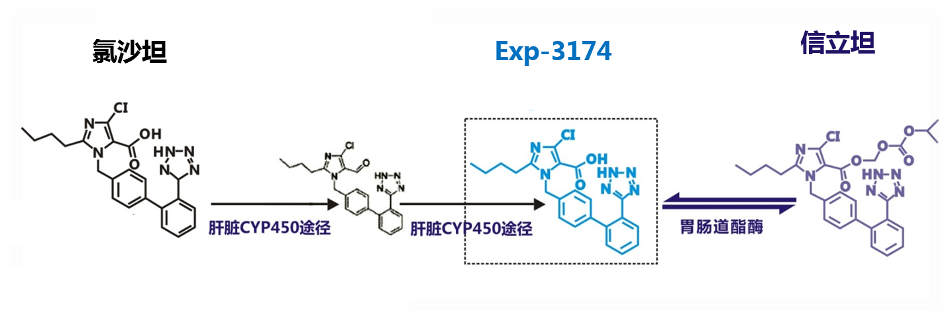
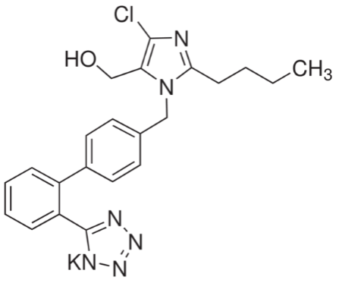

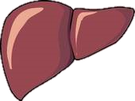
从氯沙坦到阿利沙坦酯是一种革命性突破
阿利沙坦酯
氯沙坦
CYP450
酯酶
减少CYP酶通道负荷
减少药物相互作用
降低药物不良事件风险
Exp-3174
降压有效成分
1.Stearns RA, et al. Drug Metab Dispos. 1995;23(2):207-15.
2.Wu MY, et al. Acta Pharmacol Sin. 2009;30(3):307-13.

Slide 35




阿利沙坦酯
全新研制、中国第一个全球
专利化学降压药，
是氯沙坦钾活性药Exp-3174的前药
经胃肠道酯酶水解完全生成
活性代谢产物Exp-3174
原形和活性代谢产物经三通道排泄
约80%经粪便排泄
剩余的经胆汁和尿排泄
信立坦
阿利沙坦酯
大多数ARB类药物经CYP450酶系代谢
而阿利沙坦酯不经过肝脏代谢
直接通过肠道的酯化分解
对我国这样的高血压和肝病
高发的国家来说
可能会有更好的安全性和治疗的持续性
拥有中国患者的多期临床试验
循证支持
降压平稳、长效、耐受性好

Slide 36
基层高血压患者用药原则
基层高血压药物应指常用价格相对低的降压药物
获益主要来源于降压效果，很大程度上不依赖于何种药物
高血压出现相关合并症或伴随其他疾病时不同类别降压药各具优势，基层降压治疗也遵循同样原则
《高血压合理用药指南》

Slide 37
基层高血压患者用药原则
 | 适应症 | 联合应用
非二氢吡啶类CCB | 老年高血压、单纯收缩期高血压、稳定性心绞痛、冠状动脉或颈动脉粥样硬化、周围血管病 | 与其他4 类药物联合应用
ACEI /ARB | 1 ～ 2 级高血压，尤其对高血压合并慢性心力衰竭、心肌梗死后、心房纤颤预防、糖尿病肾病、非糖尿病肾病、代谢综合征、蛋白尿/ 微量白蛋白尿 | 与小剂量噻嗪类利尿剂或二氢吡啶类CCB 联用
噻嗪类利尿剂 | 老年高血压、心力衰竭患者，难治性高血压基础用药 | 与ACEI 或ARB、CCB 联用
β 受体阻滞剂 | 高血压伴心肌梗死后、冠心病心绞痛、快速性心律失常、慢性心力衰竭或心率偏快（心率≥ 80 次/ 分）的1 ～ 2 级高血压 | 与二氢吡啶类CCB 联用
《高血压合理用药指南》

Slide 38

为了优化血脂管理，中国多学科专家在积极探索中
1997年
2007年
2009年
2011年
2014年
2015年
血脂异常防治建议
中国成人血脂异常防治指南
中国儿童青少年血脂异常防治专家共识
中国2型糖尿病合并血脂异常防治专家共识
中国胆固醇教育计划血脂异常防治专家建议
绝经后女性血脂异常管理的中国专家共识
中国缺血性脑卒中血脂管理指导规范
2016年8月《高血压患者降胆固醇治疗一级预防中国专家共识》正式发表

Slide 39
61.5%的门诊高血压患者合并血脂异常
CONSIDER研究（n=5206例门诊高血压患者）
1个危险因素
33.8%
2个危险因素
37.7%
3个危险因素
17.4%
Liu J, et al. Zhonghua Xin Xue Guan Bing Za Zhi. 2013 Dec;41(12):1050-4.
Notes:
J

Slide 40
中国门诊血脂异常患者中，52%合并高血压
REALITY-China （N=121040）：血脂异常患者基线特征
51.9%
REALITY-CHINA调查了中国19个省市、84个中心的12040例门诊患者，评估其LDL-C达标率（基于ATP III指南推荐的LDL-C目标），反映现实中中国门诊患者的调脂现状
Gao F1, et al. PLoS One. 2013 Apr 9;8(4):e47681.

Slide 41
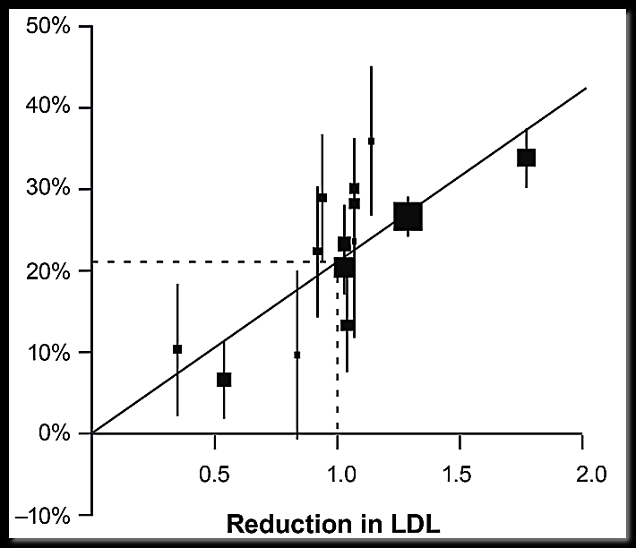
高血压患者的他汀药物研究进一步证实了
历经百年的“胆固醇理论”
“胆固醇理论”，即在一定范围内，只要降低胆固醇，就能降低动脉粥样硬化性心血管事件的风险
事件率减少百分比
LDL-C减少（mmol/L）
Cannon CP, et al. N Engl J Med. 2015 Jun 18;372(25):2387-97.

Slide 42
坚持他汀治疗的时间越长，
LDL-C下降幅度越显著，患者获益越多
58项他汀临床试验的荟萃分析
治疗组n＝76,359；安慰剂组n＝71,962
≥1.5
0.8-1.4
0.2-0.7
LDL-C降幅
他汀治疗时间
Law MR. BMJ, BMJ. 2003;326(7404):1423-1429
Notes:
42

Slide 43
高血压患者降胆固醇治疗的危险分层和目标值
《高血压患者降胆固醇治疗一级预防中国专家共识》
临床疾病 | 危险分层 | LDL-C目标值
高血压+糖尿病 | 极高危 | <1.8 mmol/L（70 mg/dL）
高血压+1项或以上其他危险因素* | 高危 | <2.6mmol/L（100mg/dL）
单纯高血压 | 中危 | <3.4mmol/L（130mg/dL）
注：ASCVD：动脉粥样硬化性心血管疾病，LDL-C：低密度脂蛋白胆固醇；*其他危险因素包括：年龄（男≥45岁，女≥55岁），吸烟，高密度脂蛋白胆固醇<1.04 mmoL/L，体质指数≥28 kg/m²，早发缺血性心血管病家族史

Slide 44
高血压患者降胆固醇治疗
《高血压患者降胆固醇治疗一级预防中国专家共识》
所有患者应立即开始生活方式干预和饮食调节治疗
他汀类药物是降胆固醇治疗的首选一线药物
低中危患者首先应当进行治疗性生活方式改善，无效可以开始降胆固醇药物治疗。
但对于高危或者极高危的患者，一经确诊，应在治疗性生活方式改善的基础上，应立即开始降胆固醇药物治疗。
高血压患者开始降胆固醇治疗时，应根据患者特点和胆固醇水平估算达标可能需要的剂量，选择适合患者的低-中强度他汀，同时兼顾患者的耐受性和经济条件。

Slide 45
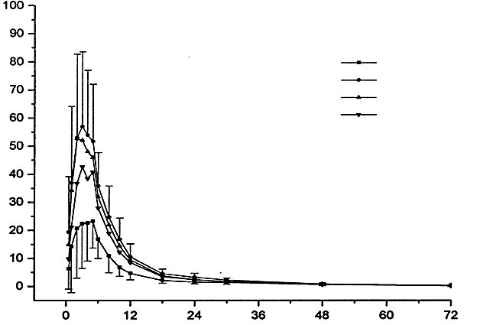
同等剂量下，
亚洲人群的最大血药浓度约是西方人群的2倍
100
90
以白种人为参考：
1
2. 36倍
2.00倍
1.68倍
80
白种人（n=36）
中国人（n=36）
马拉人（n=35）
印度人（n=35）
70
60
瑞舒伐他汀血浆浓度(ng/mL)
50
40
亚洲人群的最大血药浓度约是西方人群的2倍
30
20
10
0
0
12
24
36
48
60
72
时间（小时）
一项开放标签、平行组、单次口服剂量研究，入组了36名白种人、36名中国人、35名马来人和35名生活在新加坡的印度人，分别给予瑞舒伐他汀40mg，评估瑞舒伐他汀的药代动力学是否存在种族差异。
Lee E, et al. Clin Pharmacol Ther. 2005 Oct;78(4):330-41.
Notes:
上图是一项开放标签、平行组、单次口服剂量研究，入组了36名白种人、36名中国人、35名马来人和35名生活在新加坡的印度人，分别给予瑞舒伐他汀40mg，评估瑞舒伐他汀的药代动力学是否存在种族差异。
结果显示，以白种人的瑞舒伐他汀血浆浓度为参考，亚洲人种的血浆浓度均高于西方白种人，其中，中国人的最大血浆浓度为白种人的2.36倍。
由此可见，瑞舒伐他汀药代动力学存在种族差异，亚洲人群的最大血药浓度约是西方人群的2倍。
基于此，中国食品药品监督管理局未批准西方国家使用的瑞舒伐他汀的40 mg/d剂量。

Slide 46
中国高血压患者降胆固醇治疗的他汀剂量选择
《高血压患者降胆固醇治疗一级预防中国专家共识》
我国高血压患者数量庞大，在当前整合医疗资源、惠及多数患者的医疗大环境下，
心血管病防治更需兼顾花费和效益
高血压患者的长期降胆固醇治疗更需兼顾减轻患者经济负担和长期获益，
选择高性价比的他汀
我国大多数血脂异常患者，尤其高血压患者的降胆固醇治疗一级预防，
首选低-中强度的他汀治疗，从而得到他汀一级预防长期治疗“小投入，大作用”的效果

Slide 47
高血压患者降胆固醇治疗的临床应用建议
《高血压患者降胆固醇治疗一级预防中国专家共识》
高血压患者降胆固醇治疗一级预防首选他汀类药物，推荐大多数患者根据胆固醇水平和目标值首选低-中强度他汀治疗。
高血压患者降胆固醇长期治疗才能长期获益。能够耐受他汀治疗的患者，应在医生指导下长期坚持，不应随意减量和停药。
高血压合并慢性肾病或者老年患者，他汀治疗可从低剂量开始，同时评估和监测不良反应。

Slide 48
ESC 2016 高血压管理新进展
SAVE研究阴性结果的原因与启示
阴性结果可能与患者每晚应用CPAP的时间没有达到能带来心血管获益的长度
该研究中CPAP治疗在晚上应用的时间较晚，而家庭睡眠研究设备的应用应更加务实
对于伴有心血管疾病的患者而言，CPAP的获益可能有限
SAVE研究人群为老年人群，还属于肥胖人群，肥胖人群往往还合并其他方面问题，单纯使用 CPAP 治疗OSAHS很难得到期望的结果
要针对肥胖本身来加强综合管理治疗，从而实现对整体危险防控的正面效应
改善生活质量是该研究的正面意义。对于高血压的整体防控来讲，很难完全依靠 CPAP 治疗来达到降压的效果

Slide 49
总结
明确高血压为“心血管综合征”，需加强检测；
血压管理在关注降压数值时，还需综合干预靶器官损害以及各种并存的临床疾病；
靶器官损害作为心血管事件链上游环节，趁早对其诊断和干预具有重要意义；
优化高血压患者的血脂管理；
高血压患者的管理需要全方位。

